Slide 1
跑馬燈（LED）宣導資料

Slide 2
公廁衛生紙丟馬桶，
環境衛生又舒適。

Slide 3
數位多媒體電子看板
（LCD）宣導資料

Slide 4
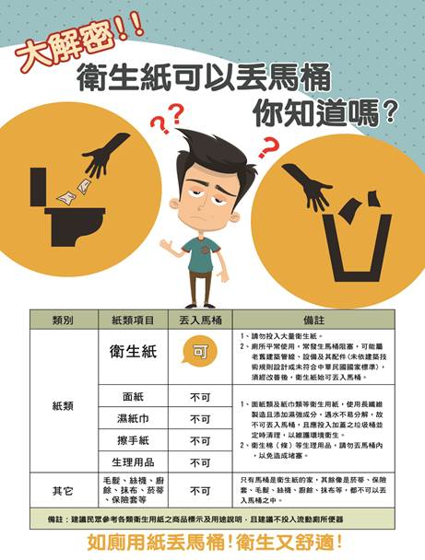

Slide 5

聰明如您
跟上時代潮流了嗎？
行政院環境保護署 廣告

